Slide 1
Die besondere Verantwortung des Gesetzgebers für die Kostenstabilität
Vortrag an der Universität Hamburg,
Fakultät für Rechtswissenschaft
am 6.11.2025

Slide 2
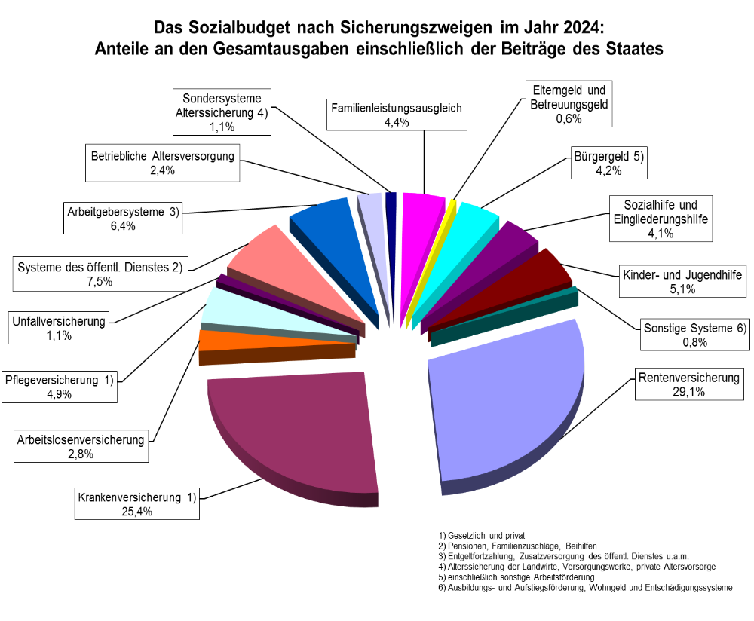
Sozialbudget 2024
Sozialleistungen insgesamt: 1.345,4 Mrd. Euro (+ 6,6 % verglichen mit 2023)
Sozialleistungsquote: (Sozialleistungen in v. H. des Bruttoinlandsproduktes) 31,2 % (+ 1,0 % verglichen mit 2023)
Leistungen nach Funktionen: (ohne Verwaltungsausgaben, verglichen mit 2023)
Alter und Hinterbliebene 533,1 Mrd. Euro (+ 6,0 %)
Krankheit und Invalidität 523,2 Mrd. Euro (+ 7,1 %)
Kinder, Ehegatten und Mutterschaft 153,2 Mrd. Euro (+ 4,6 %)
Arbeitslosigkeit 45,5 Mrd. Euro (+ 15,2 %)
Sonstige 36,0 Mrd. Euro (+ 8,1 %)
Quelle: Bundesministerium für Arbeit und Soziales, Broschüre zum Sozialbudget 2024, S. 5 (Artikelnummer: A 230-25)

Slide 3
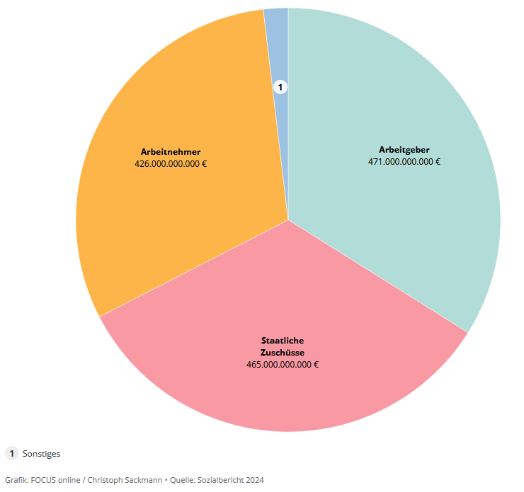
Finanzierung der Sozialausgaben nach dem Sozialbudget
Sozialbeiträge der Arbeitgeber 34,0 % (+ 0,0 % verglichen mit 2023)
Zuschüsse des Staates 33,5 %
(- 0,2 % verglichen mit 2023)
Sozialbeiträge der Arbeitnehmer 30,7 % (+ 0,2 % verglichen mit 2023)

Slide 4
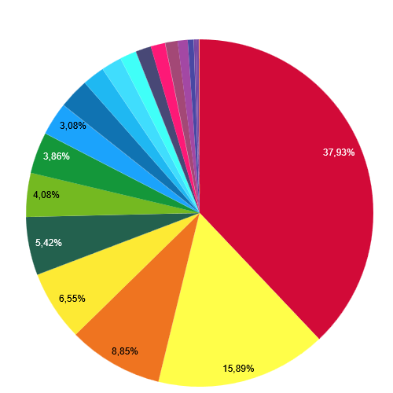
Für 2026 vorgesehener Bundeshaushalt
Bundesministerium für Arbeit und Soziales, 197,4 Mrd. €
Bundeshaushalt gesamt:
520,4 Mrd. €
Bundesministerium für Gesundheit, 20,1 Mrd. €
Quelle: Homepage des Bundesfinanzministeriums „Haushalt Digital“, Regierungsentwurf 2026

Slide 5
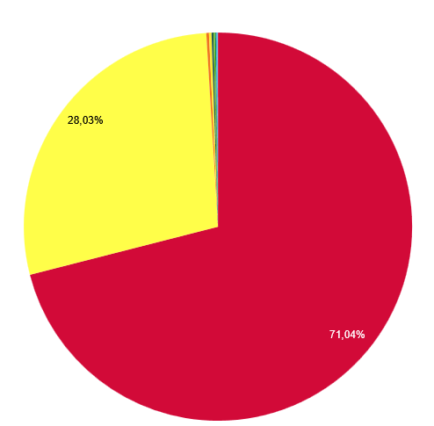
Für 2026 vorgesehene Haushaltsaufteilung des BMAS
Betrag (in Tsd.) | Anteil | Kapitel
140.232.205 | 71,04% | Rentenversicherung und Grundsicherung im Alter und bei Erwerbsminderung
55.327.914 | 28,03% | Leistungen nach dem Zweiten und Dritten Buch Sozialgesetzbuch und gleichartige Leistungen
448.167 | 0,23% | Unfallversicherung Bund und Bahn / Künstlersozialkasse
421.114 | 0,21% | Soziale Entschädigung - Leistungen nach dem Vierzehnten Buch Sozialgesetzbuch und gleichartige Leistungen
322.824 | 0,16% | Förderung der Inklusion von Menschen mit Behinderungen
212.676 | 0,11% | Bundesministerium
… | … | …
Quelle: Homepage des Bundesfinanzministeriums „Haushalt Digital“, Regierungsentwurf 2026

Slide 6
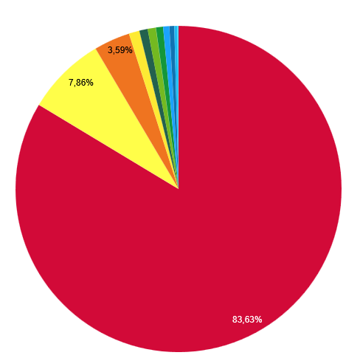
Für 2026 vorgesehene Haushaltsaufteilung des BMG
Betrag (in Tsd.) | Anteil | Kapitel
16.800.000 | 83,63% | Gesetzliche Krankenversicherung
1.579.449 | 7,86% | Pflegevorsorge und sonstige soziale Sicherung
720.785 | 3,59% | Prävention und Gesundheitsverbände
210.177 | 1,05% | Robert Koch-Institut
168.513 | 0,84% | Bundesministerium
163.474 | 0,81% | Forschungsvorhaben und -einrichtungen
142.083 | 0,71% | Bundesinstitut für Arzneimittel und Medizinprodukte
122.098 | 0,61% | Internationales Gesundheitswesen
97.771 | 0,49% | Paul-Ehrlich-Institut
… | … | …
Quelle: Homepage des Bundesfinanzministeriums „Haushalt Digital“, Regierungsentwurf 2026

Slide 7
Prekäre Finanzlage und Finanzentwicklung
weiter steigende Ausgaben, etwa aufgrund der demographischen Entwicklung, oder des medizinischen Fortschritts; aber auch aufgrund der Übertragung von Aufgaben, bei denen fraglich ist, ob sie Aufgaben der Sozialversicherung und von dieser zu finanzieren sind (Stichwort: versicherungsfremde Leistungen)
steigende Ausgaben bedeuten steigende Beiträge, wenn nicht die Bundeszuschüsse aus Steuermitteln erhöht werden, die aber bereits einen erheblichen Teil des Haushalts ausmachen
Beitragssätze in der Sozialversicherung haben die noch vor Kurzem als Haltegrenze geltenden 40% überschritten und liegen mit steigender Tendenz bei ungefähr 42%
Kürzungen auf der Ausgabenseite durch Einschränkungen im Leistungsumfang sind politisch schwer durchzusetzen
Kürzungen bei der Vergütung der Leistungserbringer (Ärzte, Krankenhäuser …) stoßen auf Widerstand; aufgrund von Verfassungsbeschwerden pharmazeutischer Unternehmer gegen preisregulierende Maßnahmen (etwa Herstellerabschläge nach § 130a SGB V) entschied jüngst der erste Senat des BVerfG grundlegend (BVerfG, 7.5.2025, 1 BvR 1507/23, 1 BvR 2197/23)

Slide 8
BVerfG, 7.5.2025, 1 BvR 1507/23, 1 BvR 2197/23 – GKV-Finanzstabilisierungsgesetz
zweiter Leitsatz: Bei finanzwirksamen Eingriffen in die Berufsausübungsfreiheit zum Zwecke der Sicherung der finanziellen Stabilität der GKV ist bei der Angemessenheitsprüfung insbes. zu berücksichtigen, dass das System der GKV in weiten Teilen nicht durch Marktkräfte gesteuert wird und den Gesetzgeber eine besondere Verantwortung für die Kostenstabilität der gesetzlichen Krankenversicherung trifft. Die Leistungserbringer unterliegen in besonderem Maße den Einwirkungen sozialstaatlicher Gesetzgebung. Gegenüber Eingriffen, die der Stabilität des Systems der GKV dienen, besteht nur ein verminderter Vertrauensschutz. …
das Gericht spricht in Bezug auf die GKV:
  von der Sicherung der finanziellen Stabilität als einer überragend wichtigen Gemeinwohlaufgabe, welche der Gesetzgeber nicht nur verfolgen darf, sondern der er sich nicht einmal entziehen darf (Rn. 87)
  von einem umfassenden sozialen Leistungssystem, das aus Beiträgen der Versicherten finanziert wird und für dessen Funktionsfähigkeit der Staat die Verantwortung trägt (Rn. 97)
  von der besonderen Verantwortung für die Kostenstabilität der sozialstaatlich gebotenen GKV (Rn. 98)
  von der Ausgestaltungspflicht des Gesetzgebers (Rn. 99)
  von der staatlichen Stabilisierungsverantwortung (Rn. 100)

Slide 9
Vorgaben und Grenzen für die Finanzierung der Sozialversicherung im Kompetenzrecht des Grundgesetzes
Art. 74 Abs. 1 Nr. 12 GG (Gegenstände konkurrierender Gesetzgebung): Die konkurrierende Gesetzgebung erstreckt sich auf folgende Gebiete: … 12. das Arbeitsrecht einschließlich der Betriebsverfassung, des Arbeitsschutzes und der Arbeitsvermittlung sowie die Sozialversicherung einschließlich der Arbeitslosenversicherung ….
Art. 87 Abs. 2 GG (Gegenstände der Bundesverwaltung): Als bundesunmittelbare Körperschaften des öffentlichen Rechtes werden diejenigen sozialen Versicherungsträger geführt, deren Zuständigkeitsbereich sich über das Gebiet eines Landes hinaus erstreckt. Soziale Versicherungsträger, deren Zuständigkeitsbereich sich über das Gebiet eines Landes, aber nicht über mehr als drei Länder hinaus erstreckt, werden abweichend von Satz 1 als landesunmittelbare Körperschaften des öffentlichen Rechtes geführt, wenn das aufsichtsführende Land durch die beteiligten Länder bestimmt ist.
Art. 120 Abs. 1 S. 4 GG (Kriegsfolge- und Sozialversicherungslasten; Ertragshoheit): Der Bund trägt die Zuschüsse zu den Lasten der Sozialversicherung mit Einschluss der Arbeitslosenversicherung und der Arbeitslosenhilfe.
→ Sozialversicherung ist gekennzeichnet durch das Vorliegen einer Versicherung als gemeinsamer Deckung eines möglichen, in seiner Gesamtheit schätzbaren Bedarfs durch Verteilung auf eine organisierte Vielheit (Versicherungsprinzip), durch einen sozialen Ausgleich (Solidarausgleich, Solidarprinzip), durch die organisatorische Durchführung mittels selbständiger Anstalten oder Körperschaften des öffentlichen Rechts und durch die Finanzierung durch Beiträge der Beteiligten

Slide 10
Finanzierung und kompetenzrechtliche Grenzen
Art. 74 Abs. 1 Nr. 12 GG, Art. 87 Abs. 2 GG und Art. 120 Abs. 1 S. 4 GG bilden gemeinsam ein in sich geschlossenes verfassungsrechtliches Regelungssystem für die Sozialversicherung und deren Finanzierung
der Sozialversicherungsbeitrag gründet in der Gesetzgebungskompetenz des Art. 74 Abs. 1 Nr. 12 GG; er muss Distanz zur Steuer halten und kann nur für Zwecke der Sozialversicherung (strenge Zweckbindung BVerfG, 18.7.2005, 2 BvF 2/01, BVerfGE 113, 167 ff.) und im Binnensystem der Sozialversicherung (BVerfG, 22.5.2018, 1 BvR 1728/12, 1756/12, BVerfGE 149, 50 ff.) eingesetzt werden
kompetenzrechtliche Grenzen der Verwendung des Sozialversicherungsbeitrags:
- organisatorisch: im Modus der Sozialversicherung
- Kreis der Versicherten
- gesamtgesellschaftliche Aufgabe, nicht beitragsgedeckt, versicherungsfremd
Prüfsteine:
  Klage gegen die Zuweisungsbescheide des Bundesamtes für Soziale Sicherung wegen unzureichender Finanzierung der Gesundheitsversorgung von Bürgergeldbeziehenden (10 Mrd. Euro)
  der Leistungsgruppenausschuss nach § 135e Abs. 3 SGB V zur Abgabe von Empfehlungen für die durch Rechtsverordnung festzulegenden Leistungsgruppen im Krankenhaus und den jeweiligen Qualitätsanforderungen; der Ausschuss wird vom BMG und den obersten Landesgesundheitsbehörden gemeinsam geleitet; seine Geschäftsstelle ist beim GBA einzurichten und aus dessen Haushalt zu finanzieren

Slide 11
§ 135e SGB V Mindestanforderungen an die Qualität der Krankenhausbehandlung, Verordnungsermächtigung
(3) ¹Das Bundesministerium für Gesundheit richtet einen Ausschuss ein, der Empfehlungen zu den Inhalten der Rechtsverordnung nach Absatz 1 beschließt. ²Weicht das Bundesministerium für Gesundheit beim Erlass einer Rechtsverordnung nach Absatz 1 von den Empfehlungen des Ausschusses ab, hat es dem Ausschuss die Gründe für die Abweichung vor Erlass der Rechtsverordnung darzulegen. ³Der Ausschuss wird durch das Bundesministerium für Gesundheit und die obersten Landesgesundheitsbehörden gemeinsam geleitet. … ⁶Der Ausschuss besteht in gleicher Zahl aus Vertretern des Spitzenverbandes Bund der Krankenkassen einerseits und Vertretern der Deutschen Krankenhausgesellschaft, der Bundesärztekammer, der Hochschulmedizin und der Berufsorganisationen der Pflegeberufe andererseits. … ⁹Vor einer Beschlussfassung nach Satz 1 ist dem Gemeinsamen Bundesausschuss Gelegenheit zur Stellungnahme zu geben; die Stellungnahme ist in die jeweilige Beschlussfassung einzubeziehen. … ¹²Die Geschäftsordnung und ihre Änderung bedürfen der Genehmigung des Bundesministeriums für Gesundheit. … ¹⁴Zur Koordinierung der Tätigkeit des Ausschusses wird eine Geschäftsstelle beim Gemeinsamen Bundesausschuss eingerichtet. ¹⁵Der personelle und sachliche Bedarf der Geschäftsstelle wird auf Vorschlag des Ausschusses vom Gemeinsamen Bundesausschuss im Einvernehmen mit dem Bundesministerium für Gesundheit bestimmt und ist vom Gemeinsamen Bundesausschuss in seinen Haushalt einzustellen.

Slide 12
Exkurs: Kompetenzrecht in Bezug auf Qualitätssicherung
die Notfallstufenentscheidung BSG, 2.4.2025, B 1 KR 25/23 R zu § 136c SGB V (Beschlüsse des G-BA zu Qualitätssicherung und Krankenhausplanung), wonach gem. Abs. 4 der G-BA normativ ein gestuftes System von Notfallstrukturen in Krankenhäusern festzulegen hat, einschl. einer Stufe für die Nichtteilnahme, die dann krankenhausentgeltrechtlich mit Abschlägen verbunden ist
  nach Ansicht des BSG beruht die Gesetzgebungskompetenz auf Art. 74 Abs. 1 Nr. 19a GG (wirtschaftliche Sicherung der Krankenhäuser) und soll die demokratische Legitimation des G-BA, obschon die Regelungsbefugnis nicht die fest im SGB V verwurzelten Kernaufgaben des G-BA im Bereich der Methodenbewertung und der Qualitätssicherung zugunsten der Versicherten betrifft, noch hinreichend demokratisch legitimiert sein
abstrakte Normenkontrolle der Landesregierungen von Baden-Württemberg, Schleswig-Holstein und Sachsen-Anhalt, ob insbesondere die Kompetenzzuweisungen zugunsten des GBA für die Festlegung von Mindestmengen in Bezug auf die Versorgung von Frühgeborenen, die Versorgung mit allogenen Stammzellentransplantationen, die Ausstattung mit therapeutischem Personal in der psychiatrischen und psychosomatischen Versorgung sowie das Verfahren zur Erteilung von Ausnahmegenehmigungen mit dem GG unvereinbar und nichtig sind (Az. 1 BvF 1/25)

Slide 13
Die prozessuale Geltendmachung zweckwidriger Verwendung
a) Versicherte
Klage gegen Beitragserhebung und Beitragshöhe nur wenn rechtlich erheblich und nicht nur reflexhaft?
    BSG, 18.5.2021, B 1 A 2/20 R, Rn. 79, unter Hinweis auf BVerfG, 22.5.2018, 1 BvR 1728/12, 1756/12, BVerfGE 149, 50 (Rn. 68 ff., 88): „Die Mitglieder der Sozialversicherung haben nach der Rechtsprechung des BVerfG nur dann einen Anspruch auf eine verfassungsgerichtliche Überprüfung einer bestimmten Mittelverwendung, wenn sich diese in rechtlich erheblicher Weise (und nicht nur reflexhaft) auf ihre Beitragspflicht, dh die Höhe des konkreten Beitragssatzes, auswirkt.“
b) Sozialversicherungsträger
keine verfassungsrechtliche Garantie der Selbstverwaltung vergleichbar der kommunalen nach Art. 28 Abs. 2 S. 1 GG
nach allgemeiner Ansicht keine Grundrechtsfähigkeit; deutlich etwa BVerfG, 9.6.2004, 2 BvR 1248/03, 1249/03, NZS 2005, S. 139 (140)
verfassungsrechtliche Anerkennung und Billigung einer eigenständigen Kompetenzsphäre
  → BSG, 18.5.2021, B 1 A 2/20 R, Rn. 77: „Allerdings ist den Krankenkassen als Sozialversicherungsträgern mit der gesetzlichen Zuerkennung des Körperschaftsstatus und der Zuweisung von Selbstverwaltung (§ 29 Abs. 1 SGB IV, § 4 Abs. 1 SGB V) einfachrechtlich eine rechtlich geschützte Kompetenzsphäre zugewiesen, die verfassungsrechtlich durch Art. 87 Abs. 2 GG gebilligt und anerkannt wird.“

Slide 14
Die besondere Verantwortung des Gesetzgebers für die Kostenstabilität (BVerfG, 7.5.2025, 1 BvR 1507/23, 1 BvR 2197/23)
soweit VB unmittelbar gegen gesetzliche Regelung (RechtssatzVB) im SGB V nicht unzulässig waren, ist in der Begründetheit zentraler Prüfungsmaßstab Art. 12 Abs. 1 GG; danach zudem Art. 3 Abs. 1 GG
Rechtfertigung eines als „mäßig“ (Herstellerabschlag) bzw. „erheblich bis schwerwiegend“ (verlängertes Preismoratorium) eingestuften Eingriffs
aus Leitsatz 1: im Bereich der GKV gilt bei Kostendämpfungsmaßnahmen mit dem Ziel, die finanzielle Stabilität des Systems der GKV zu sichern, wegen der Komplexität des Systems in der Regel eine zurückgenommene Kontrolle in Form der Evidenz- oder Plausibilitätskontrolle
Rechtfertigung aus Gründen finanzieller Stabilität; zudem: Aufgabe, der sich der Gesetzgeber nicht einmal entziehen darf; besondere Verantwortung für die Kostenstabilität der sozialstaatlich gebotenen GKV; staatliche Stabilisierungsverantwortung; Ausgestaltungspflicht des Gesetzgebers; umfassendes soziales Leistungssystem, das aus Beiträgen der Versicherten finanziert wird und für dessen Funktionsfähigkeit der Staat die Verantwortung trägt → weit reichende Rechtfertigungsmöglichkeiten

Slide 15
Gesetzgeber wird allerdings auch sozialstaatlich in die Pflicht genommen:
  Betonung einer aus dem Sozialstaatsprinzip folgenden objektiv-rechtlichen Pflicht, das System stabil und funktionsfähig zu halten → Erfüllungsverantwortung und -verpflichtung des Staates
  ist das Sozialstaatsprinzip doch nicht so „schwach“, wie oft behauptet?
  subjektiv-rechtliche Einbindung über Art. 2 Abs. 1 GG i.V.m. dem Sozialstaatsprinzip: Versicherungs- und Beitragspflicht verlangen ein stabiles, funktionsfähiges System, in dem Beitrag und Leistung verhältnismäßig sein müssen?
    BVerfG, 11.4.2017, 1 BvR 452/17, NJW 2017, S. 2096 (Rn. 23): „Zugleich schützt das Grundrecht aus Art. 2 Abs. 1 GG in Verbindung mit dem Sozialstaatsprinzip in einem auf Zwangsmitgliedschaft und Beitragspflicht beruhenden Versicherungssystem, bei dem der Einzelne typischerweise keinen unmittelbaren Einfluss auf die Höhe seines Beitrags und auf Art und Ausmaß der aus seinem Versicherungsverhältnis zu beanspruchenden Leistung hat, den beitragspflichtigen Versicherten vor einer Unverhältnismäßigkeit von Beitrag und Leistung“.

Slide 16
Finanzierung der Gesundheitsversorgung durch GKV, PKV und Beamtenbeihilfe
Ausgabensteigerung im Gesundheitswesen betrifft ebenso die PKV
im Arbeitsauftrag an die „FinanzKommission Gesundheit“ (FKG) v. 8.9.2025 heißt es: „Ferner sollte die Dualität des bestehenden Systems von gesetzlicher und privater Krankenversicherung im Grundsatz respektiert werden.“
oftmals zu kurz kommt bei der Betrachtung der Absicherung gegen Gesundheitsrisiken und der Rede von einem dualen/bipolaren Versicherungssystem, dass gut die Hälfte der 8,7 Mio. PKV-Versicherten beihilfeberechtigte Personen sind (4,62 Mio; Zahlen nach PKV-Zahlenportal für 2023), somit die Beihilfeträger auf Bundes- und Landesebene, die regelmäßig zwischen 50% und 80% der Kosten tragen, ein wichtiger Kostenträger sind
Überlegungen zur Finanzierung auch in Bezug auf die Beihilfe?
  Pauschale Beihilfe bei GKV-Versicherung? Dazu: Wiss. Dienste des Deutschen Bundestages, Einzelfragen zu Beihilfeausgaben und zur Beihilfebewährung bei freiwillig gesetzlich versicherten Beamten, WD 6-3000-038/25 v. 7.8.2025
  Primärarztsystem auch über die GKV hinaus?

